Slide 1
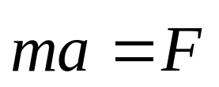
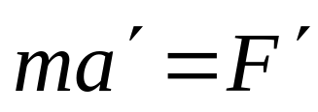
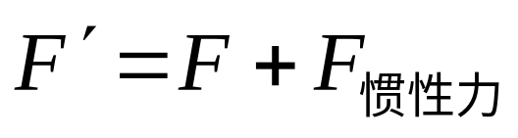



力学的理论体系
惯性系S
非惯性系S'
动量定理
动能定理
角动量定理
动量守恒定律
机械能守恒定律
角动量守恒定律
能量守恒定律

Slide 2
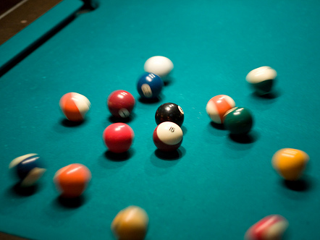
第三章 动量定理

Slide 3
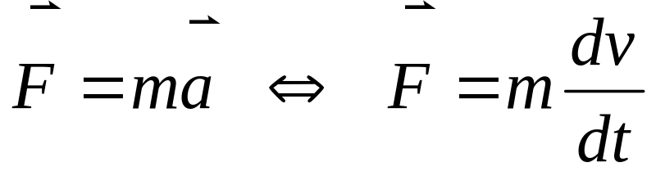
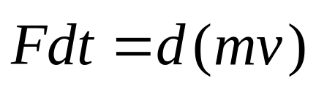
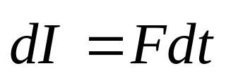
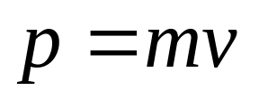
3.1 质点动量变化定理
力对质点作用一段时间产生的效果
力的冲量
质点的动量

Slide 4
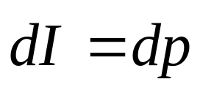
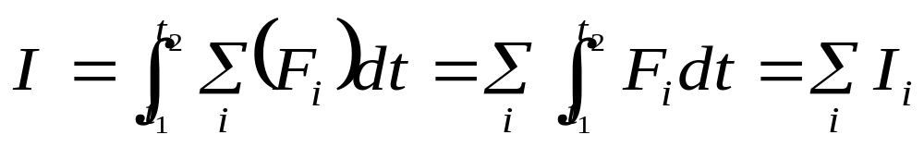
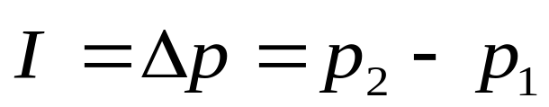
质点动量定理的微分形式
质点动量定理：力对质点的冲量等于质点动量的增量
质点所受合力的冲量等于分力的冲量之和
质点动量定理的积分形式

Slide 5
说明
是一个瞬时量，力的冲量反映力的积累效应，与过程有关，且为矢量。
冲量和动量的量纲都是MLT⁻¹，冲量与参考系的选择无关，而动量与参考系的选择有关。
质点动量变换定理只在惯性系中成立。在非惯性系中除了真实力之外，还需考虑惯性的冲量。

Slide 6
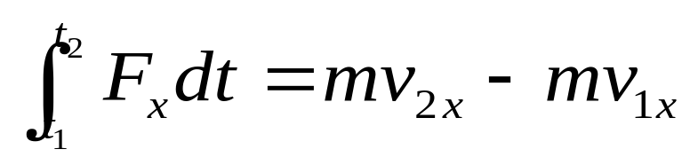
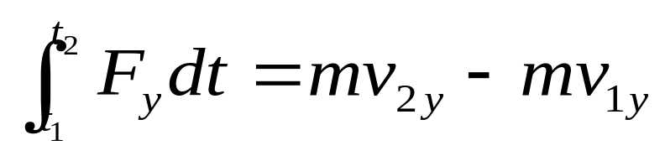
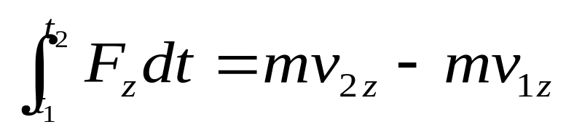
质点动量变换定理是一个矢量方程。
在直角坐标系中
质点动量变换定理是普遍的，不仅适用于碰撞之类的短过程。

Slide 7

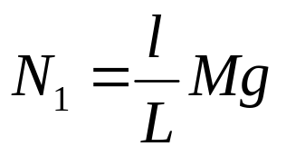
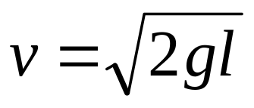
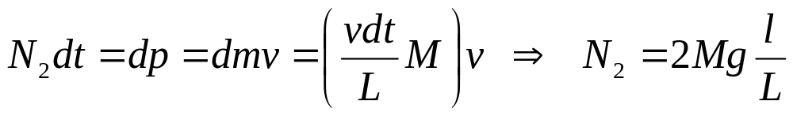
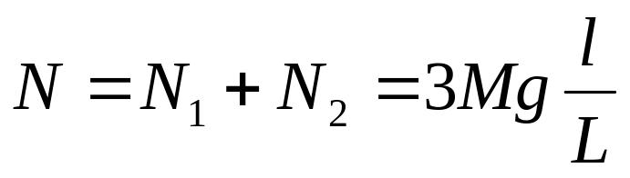
例 下落的绳子对地面的压力
解法一
L
绳子下落长度 l 时，地面所受压力分两部分
静止绳子的压力
下落绳子的压力 N₂
下落速度
总压力

Slide 8
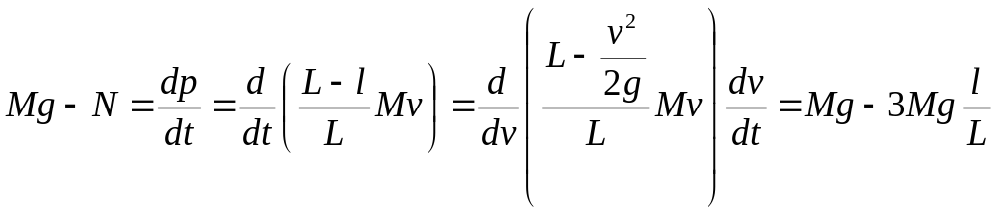
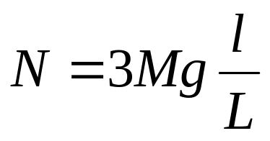
解法二
将绳子作为一个整体，考虑它的受力与动量的增量
绳子受重力和支持力
总压力

Slide 9
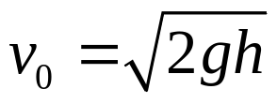
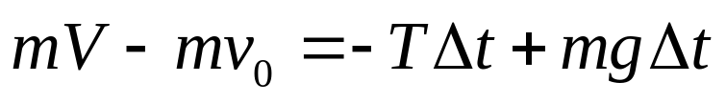

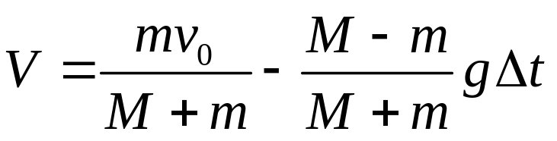
例 已知m<M, h。m、h不很小。求 H
解
绳子由松到紧，M不动，小球自由下落
m
h
绳子蹦紧，m和M受绳子张力和重力作用
H
M
末速度V
m和h不是很小，第一项可以大于第二项，V>0

Slide 10

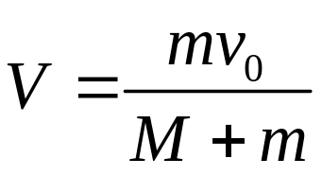
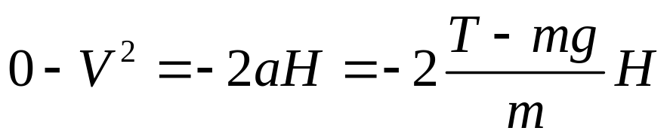
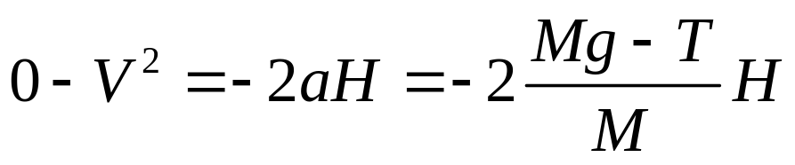
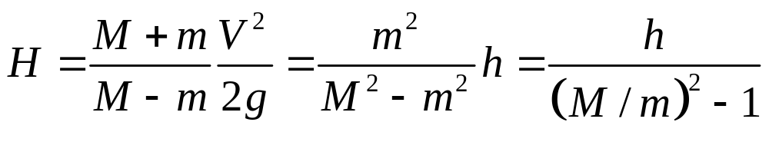
m和h不是很小，第一项可以大于第二项，V>0
可提起M， 很小
m
h
m和M一起动，位移H，匀变速直线运动
H
M
解得

Slide 11
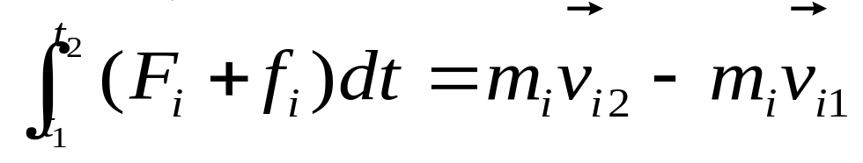
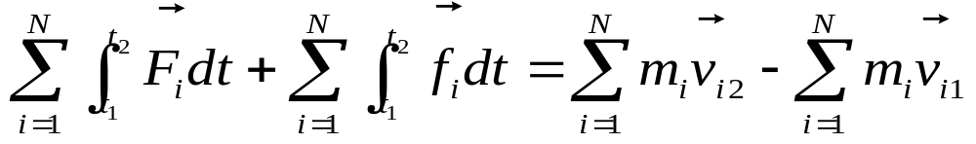
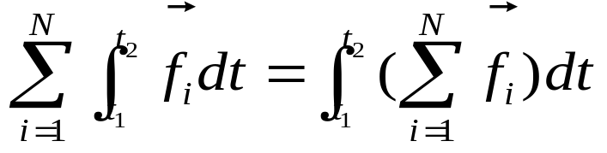
3.2 质点组动量变化定理
外
质点组
内力
f_{i}
外力
F_{i}
F_{i}
内力与外力
第i个质点
内
对第N个质点求和
f_{i}
合外力的冲量
质点系的动量
由牛顿第三定律：质点之间的相互作用力和反作用力总是成对出现，且大小相等，方向相反，在一条直线上，因此总和为零。

Slide 12
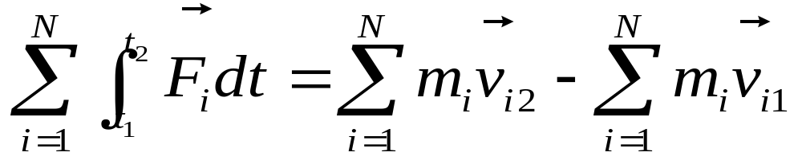
为零
质点系动量定理
质点组所受外力的冲量等于质点组的动量增量
质点组的动量改变只与质点组所受外力的冲量有关，与内力冲量无关，但对单个质点的动量改变有影响。

Slide 13
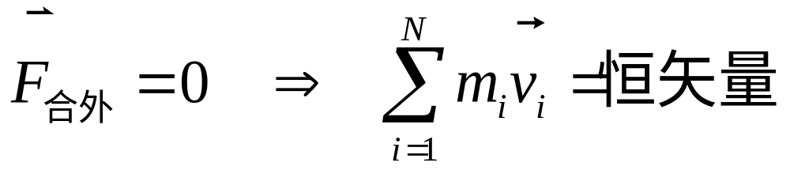
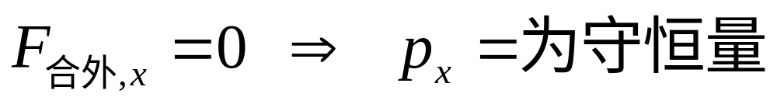
3.3 动量守恒定律
动量守恒定律
若质点组所受合外力为零，则质点组的动量守恒。
若质点组在某方向上不受外力，该方向动量守恒
斜抛运动

Slide 14
说明
质点组动量守恒的条件是合外力为零，内力的存在仅改变总动量在各质点上的分配；
动量守恒是矢量式。动量守恒可以在某一方向上，条件是该方向合外力的分量为零；
动量守恒在应用于碰撞、打击、冲压、爆炸等问题特别有效，在短暂过程中，力作用可以忽略。

Slide 15
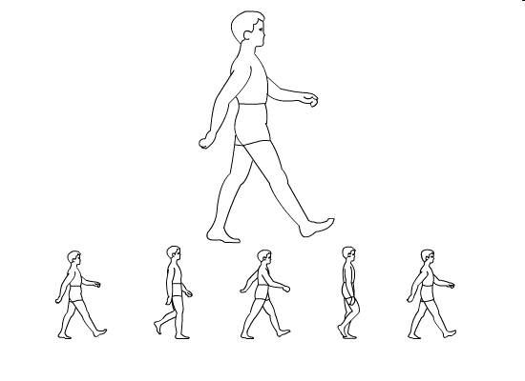
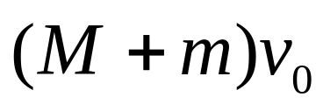
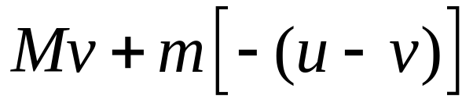
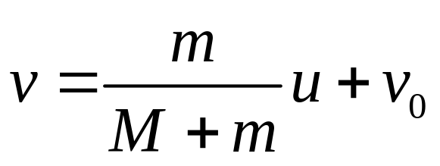
例 已知m, M, v。,u
求 v
u
v₀
以地面为参考系，
初始
终态

Slide 16







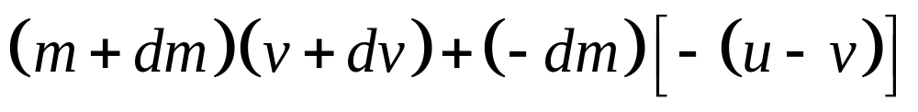
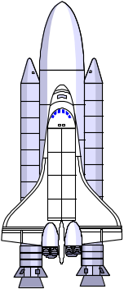
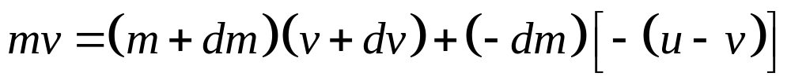

3.4 火箭的推进速度
时刻t，火箭初始质量m，速度向上为v，经过△t,速度增加为v+dv, 在△t时间内向下喷出气体-dm, 喷出气体的速度相对于火箭是u，绝对速度是u-v,方向向下。
t +dt 时刻
t 时刻系统总动量：
时刻
忽略运行过程中重力和空气阻力，动量守恒，有
忽略二阶小量，有
t 时刻，m,v

Slide 17
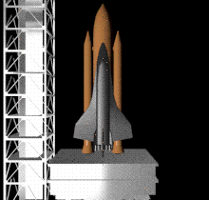

Slide 18
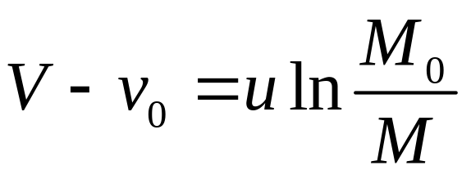

说明
实际火箭运行过程中存在重力和空气阻力，因此动量不守恒，特别是初始阶段；
喷出气体的速度取-（u-v）, 而不是-u+（v+dv），差一个高级小量，不影响结果。
积分，得燃料耗尽时获得的速度：
:发射初的质量
u=2.5km/s, 燃烧室温度达4000
V对质量比不敏感，V=11.2km/s, M₀/M=88.2,
或M/M₀=0.011，
即：火箭上的质量99%是燃料。

Slide 19




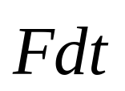


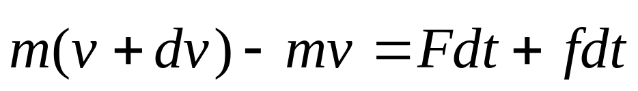
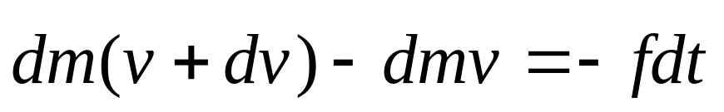
变质量运动方程
t 到 t+dt ，时间内
主体所受外力的冲量为
主体速度变化为
t 时刻
t +dt 时刻
添加物dm相对惯性系以速度v’附着在主体上，也包括主体喷射情形，此时dm<0
附着瞬间，施予主体冲量 fdt，同时有一反冲- fdt 作用于添加物，对m和dm应用动量定理

Slide 20
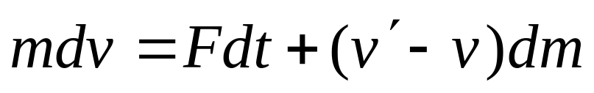
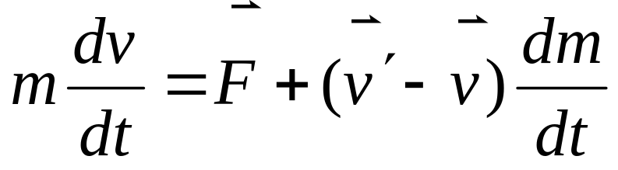

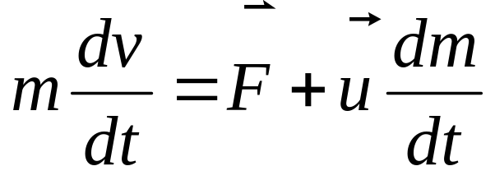
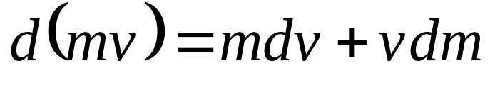
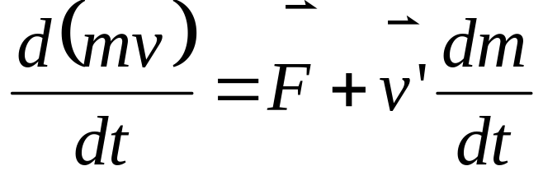
得：变质量运动方程
两式相加，忽略二级小量，有
物体所受外力
物体质量变化产生的作用力
为添加物相对主体的速度
主体质量随时间变化，

Slide 21




例1 火箭推进速度
忽略重力和空气阻力，u与v方向相反
t +dt 时刻
积分
若开始阶段重力不能忽略，
积分
t 时刻，m,v

Slide 22





例2 求匀速提升柔绳的力F
注意v’=0，
第二项是添加物的反冲力，添加物获得的冲力向上

Slide 23
第三章作业题
2、5、7、8、12

